Slide 1
Министерство финансов Забайкальского края
Промежуточное совещание/ Kick-off
Антропова Вера Александровна
Министр финансов Забайкальского края

Slide 2
«Оптимизация процесса оценки качества финансового менеджмента главных распорядителей средств бюджета Забайкальского края по итогам финансового года»
Проект:

Slide 3
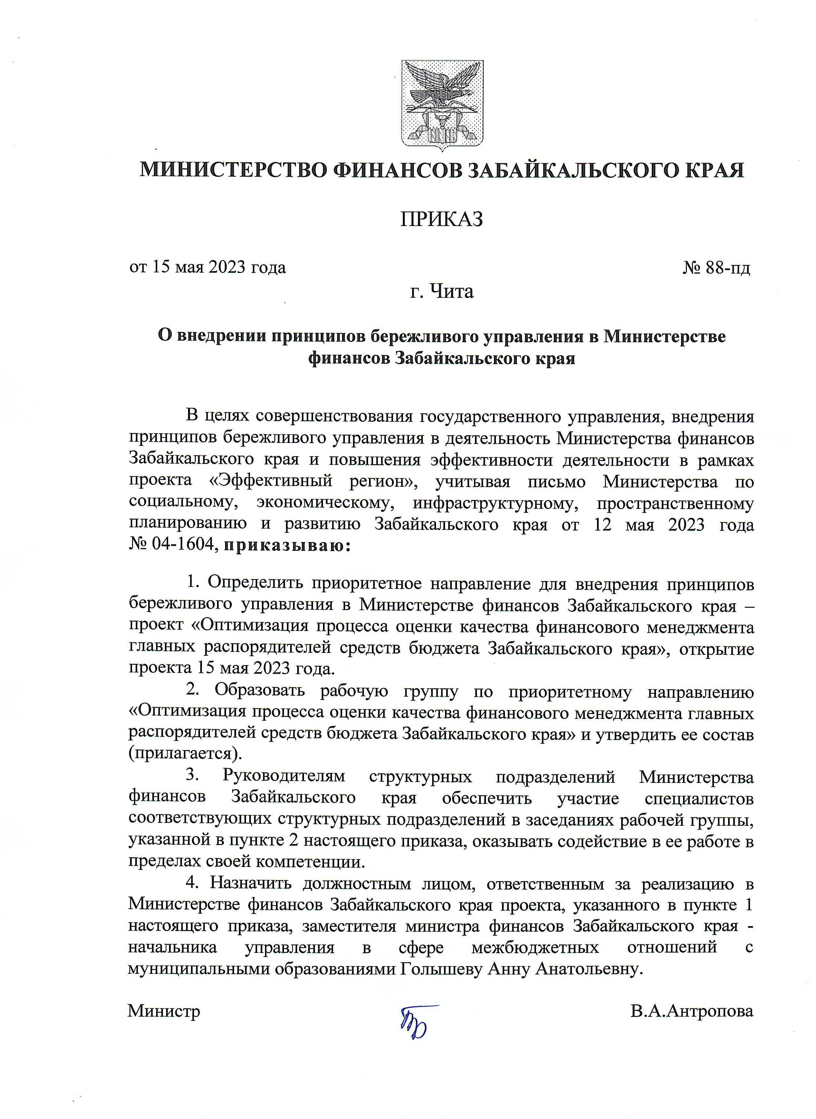
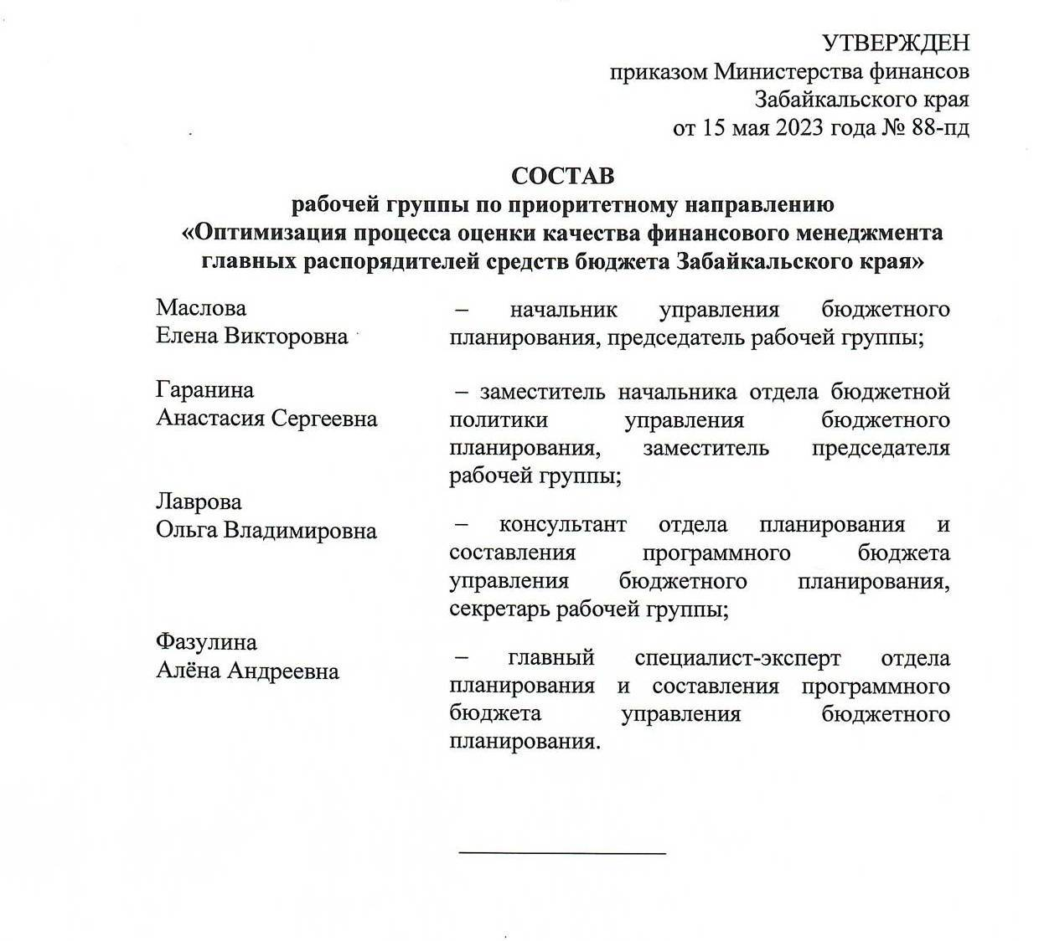
Организационно-распорядительные документы
3

Slide 4
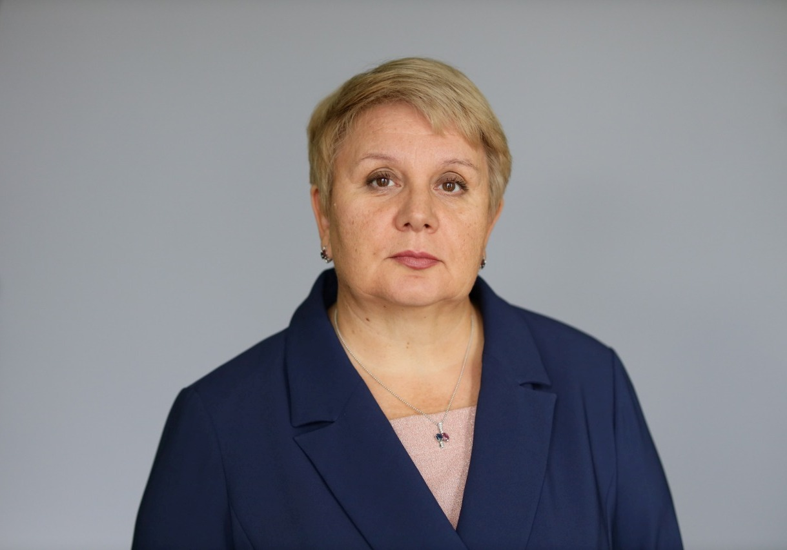
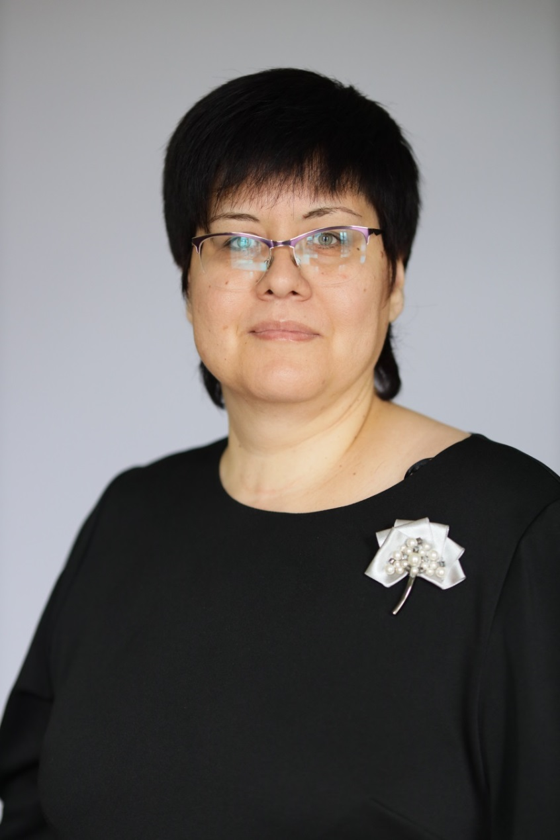
Команда проекта
Голышева Анна Анатольевна
заместитель министра –
начальник управления в
сфере межбюджетных отношений
с муниципальными образованиями
Руководитель проекта:
Антропова Вера Александровна
министр финансов
Безуглая
Алёна Андреевна
главный специалист-
эксперт отдела
планирования
и составления
программного бюджета
Гаранина
Анастасия Сергеевна
заместитель
начальника отдела
бюджетной политики
Лаврова
Ольга Владимировна
консультант отдела
планирования
и составления
программного бюджета
4

Slide 5
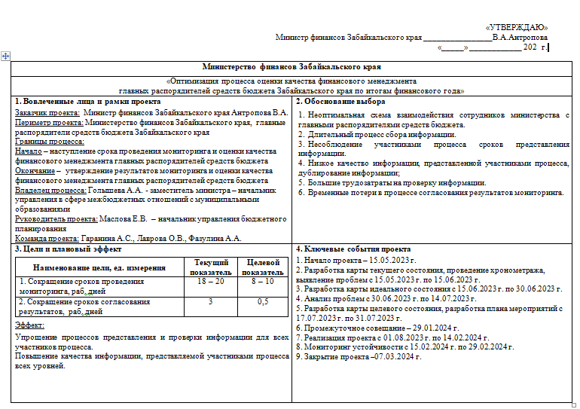
Паспорт проекта
5

Slide 6
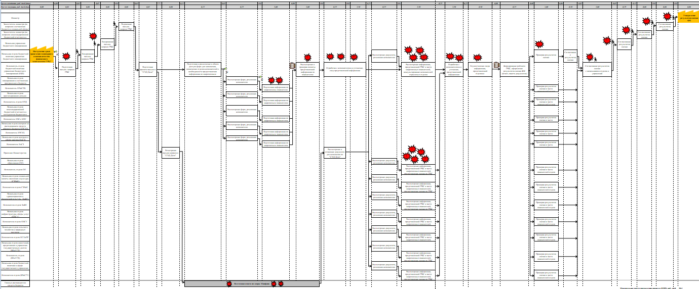
Текущая карта процесса
Максимальное время прохождения процесса (ВПП) – 20,4 раб. дня (163,1 часа)
Максимальное время выполнения операции (ВВО) – 18,2 раб. дня (145,4 часа)
Срок согласования результатов финменеджмента (без учета ожидания) – 2,8 раб. дня (22,0 часа)
6

Slide 7
Текущие проблемы
1
Длительный процесс сбора и обработки информации
Низкое качество и несвоевременное предоставление информации
Консолидация разрозненных данных в «ручном» режиме
«Двойная» перепроверка информации
«Многоуровневость» последовательного согласования
Потеря времени на разъяснения исполнителям как отработать документ
2
3
4
5
6
7

Slide 8
Диаграф проблем
1
5
2
4
3
6
8

Slide 9
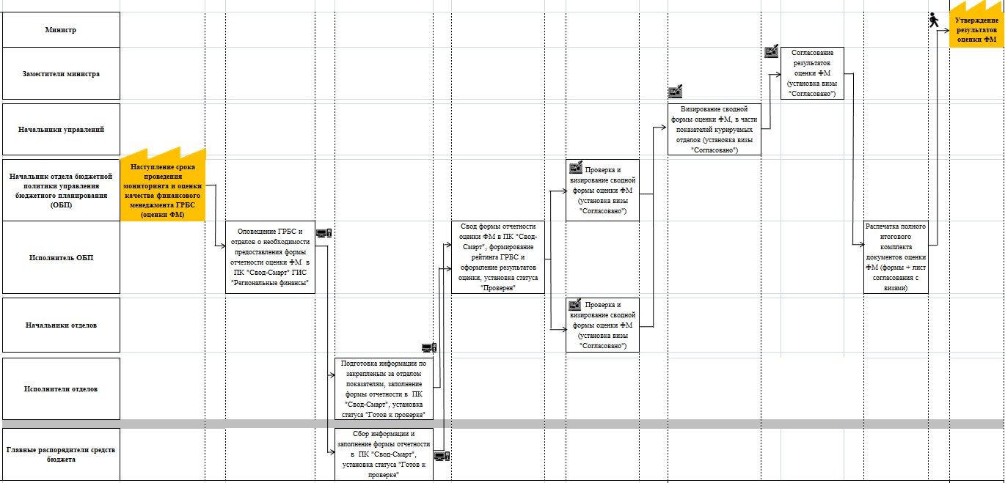
Идеальная карта процесса
Максимальное время прохождения процесса (ВПП) – 3,3 раб. дня (26,6 часа)
Максимальное время выполнения операции (ВВО) – 2,7 раб. дня (21,4 часа)
Срок согласования результатов финменеджмента (без учета ожидания) – 0,4 раб. дня (3,0 часа)
9

Slide 10
Выявление коренных причин
методом «5 Почему?»
2. Низкое качество и несвоевременное
предоставление информации исполнителями
Длительная проверка представленной информации
Почему?
Почему?
Работа
«по запросам»
Длительный свод информации
Наличие ошибок или неполная информация
6. Потеря времени на разъяснения исполнителям
как отработать документ
4. «Двойная»
перепроверка информации
Осуществление ответственным исполнителем свода информации по разным направлениям
Меняются исполнители,
не знают как заполнять
Поступление информации исполнителям в разные сроки
Телефонные разговоры с исполнителями
Несколько исполнителей из разных структурных подразделений
Отсутствие инструкции
Отсутствие автоматизации форм документов
Наличие нескольких несвязанных
источников информации
(ГРБС, отделы)
Последовательная работа исполнителей
(отсутствие возможности одновременной работы с документом)
Ручная проверка информации
Проблема
Коренная причина
Гипотеза
10

Slide 11
Выявление коренных причин
методом «5 Почему?»
3. Консолидация разрозненных данных
в «ручном» режиме
5. Длительный процесс согласования результатов финансового менеджмента
Почему?
Почему?
Почему?
Представление информации исполнителями в различных форматах
Наличие нескольких несвязанных
источников информации
(ГРБС, отделы)
Последовательное согласование результатов
Лист согласования на бумажном носителе
Наличие нескольких уровней византов
Ошибка исполнителя
Отсутствие «жесткой» регламентации формата предоставления информации
Отсутствие возможности одновременного рассмотрения и согласования документа
11

Slide 12
Пирамида проблем
Федеральный уровень
Региональный уровень
Уровень организации
2
6
1
4
3
5
12

Slide 13
Подготовка к плану мероприятий
Проблема | Решить полностью | Решить частично | Решение не планируется | Комментарий
Низкое качество и несвоевременное предоставление информации |  |  |  | Наличие человеческого фактора
Консолидация разрозненных данных в «ручном» режиме
«Двойная» перепроверка информации
«Многоуровневость» последовательного согласования |  |  |  | Структура ИО ЗК
Потеря времени на разъяснения исполнителям как отработать документ |  |  |  | Наличие человеческого фактора
2
3
4
5
6
13

Slide 14
Вклад в цель проекта
№ п/п | Проблема | Коренная причина | Предлагаемое решение | Вклад в цель проекта
 | Низкое качество и несвоевременное предоставление информации | - работа «по запросам»; - последовательная работа исполнителей; | 1) отказаться от переписки в СЭД «Дело» в пользу подписания ЭП в ПК; 2) исключить последовательность работы с документом; | Сокращение сроков проведения мониторинга с 20 до 10 рабочих дней
 |  | - отсутствие инструкции; - ручная проверка информации; | 3) разработать инструкцию (памятку) для исполнителей; 4) автоматизировать контроль;
 | Потеря времени на разъяснения исполнителям как отработать документ
 | Консолидация разрозненных данных в «ручном» режиме | - отсутствие «жесткой» регламентации формата информации; | 5) настроить единые форм печати;
 |  | - наличие нескольких несвязанных источников информации (ГРБС, отделы); | 6) ввести единый источник информации (унифицированная форма);
 | «Двойная» перепроверка информации
 |  | - отсутствие автоматизации форм документов;
 |  |  | 7) автоматизировать формы документов;
 | «Многоуровневость» последовательного согласования | - отсутствие возможности одновременного рассмотрения и согласования документа; - наличие нескольких уровней византов | 8) реализовать возможность одновременного рассмотрения и согласования документа | Сокращение сроков согласования результатов с 3 до 0,5 рабочих дней
2
6
3
4
5
14

Slide 15
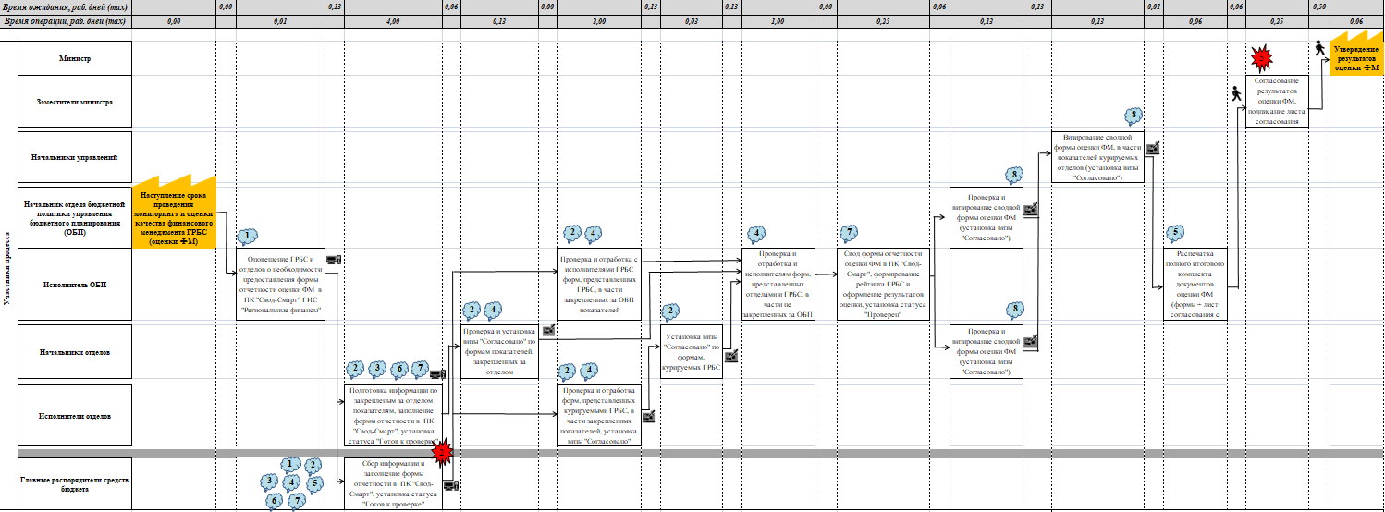
Целевая карта процесса
Максимальное время прохождения процесса (ВПП) – 9,2 раб. дня (73,9 часа)
Максимальное время выполнения операции (ВВО) –8,0 раб. дней (64,3 часа)
Срок согласования результатов финменеджмента (без учета ожидания) – 0,5 раб. дня (4 часа)
15

Slide 16
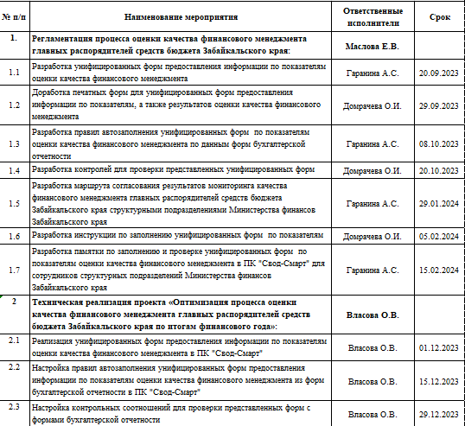
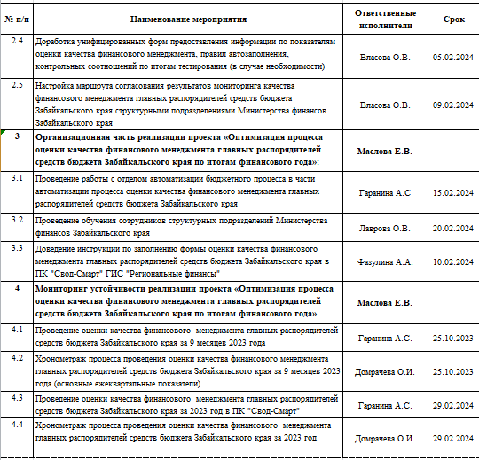
План по реализации проекта
16

Slide 17
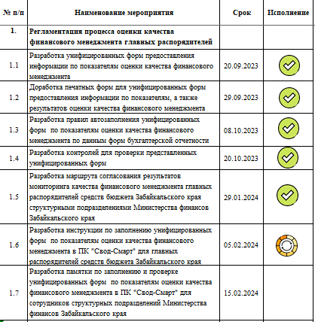
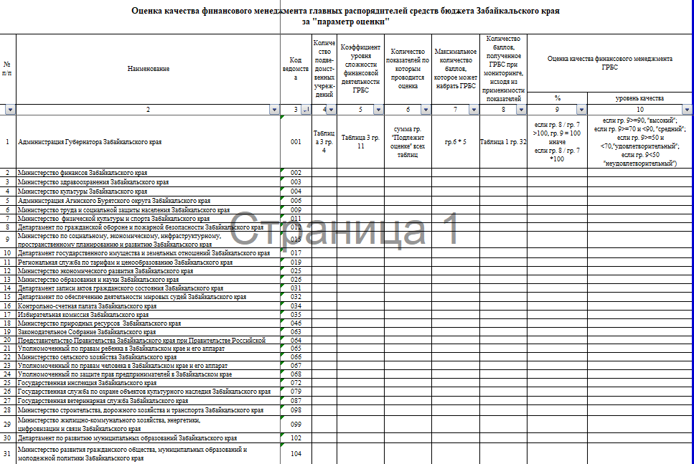
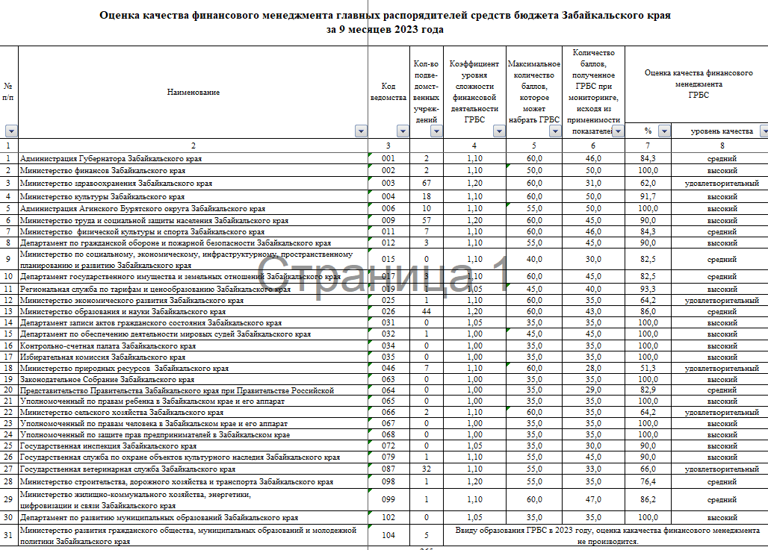
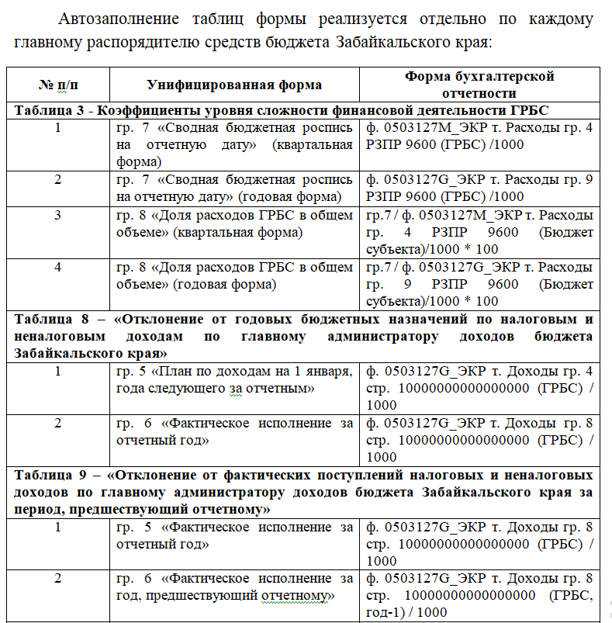
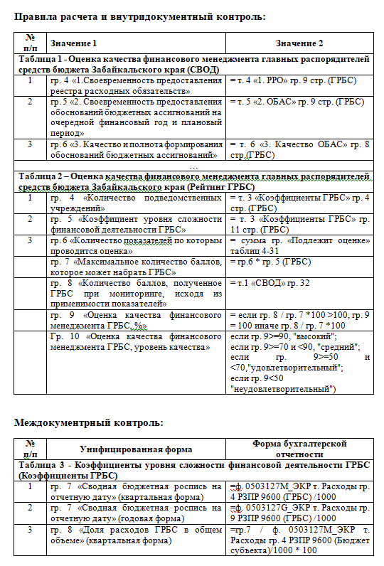
Промежуточные решения
1. Регламентация процесса (5/7)
2 документа, 28 показателей, 3 формы результата; контроль по 10 формам отчетности
17

Slide 18
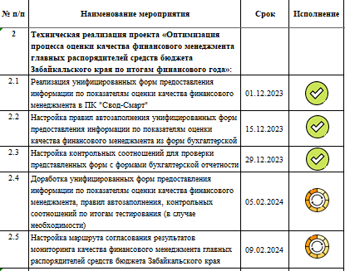
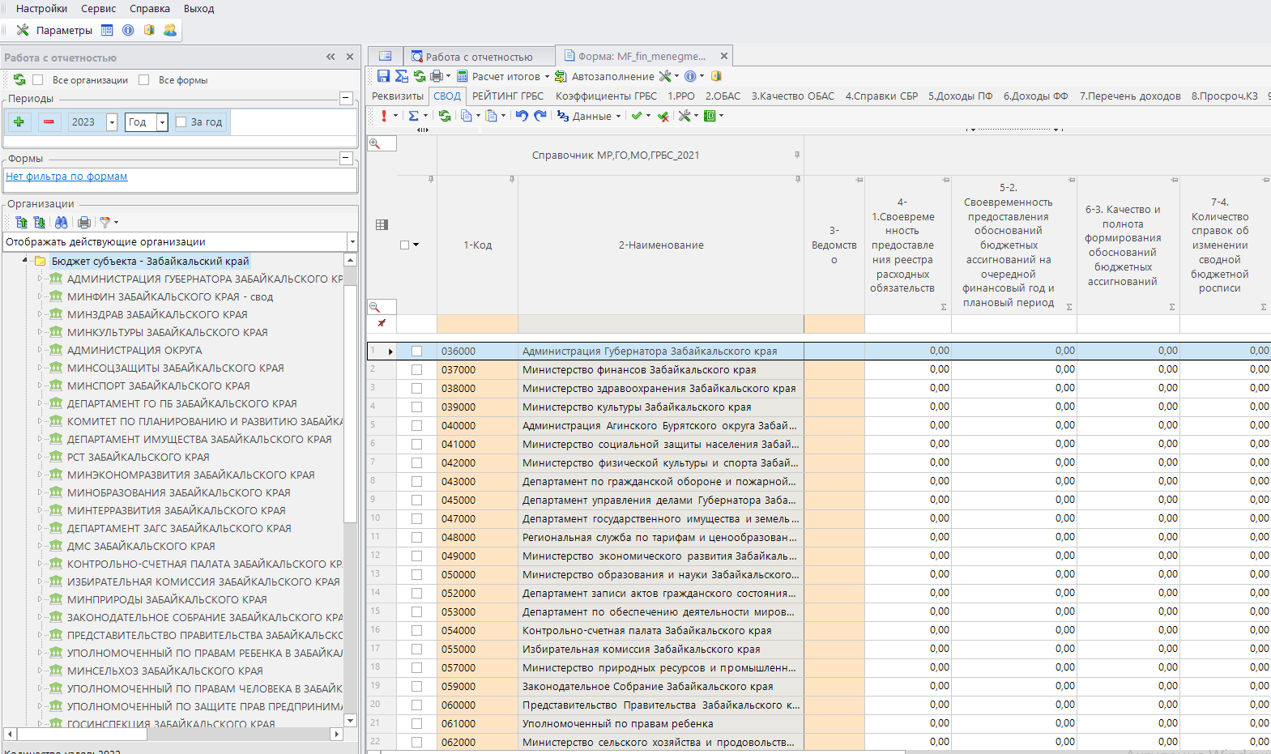
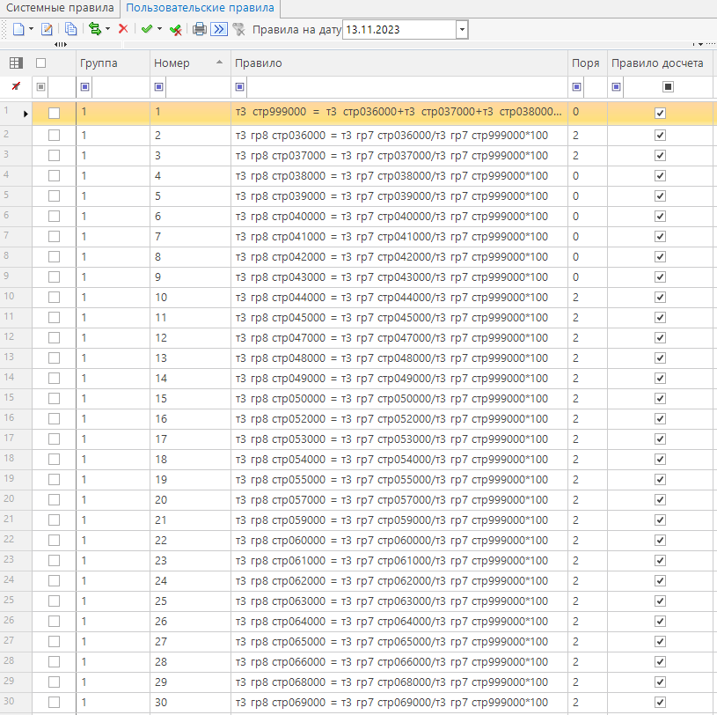
Промежуточные решения
2. Техническая реализация (3/5)
ПК «Свод-СМАРТ» ф. MF_fin_ management,
Grbs_fin_management
18

Slide 19
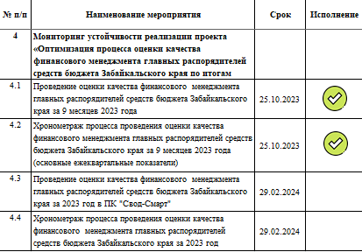
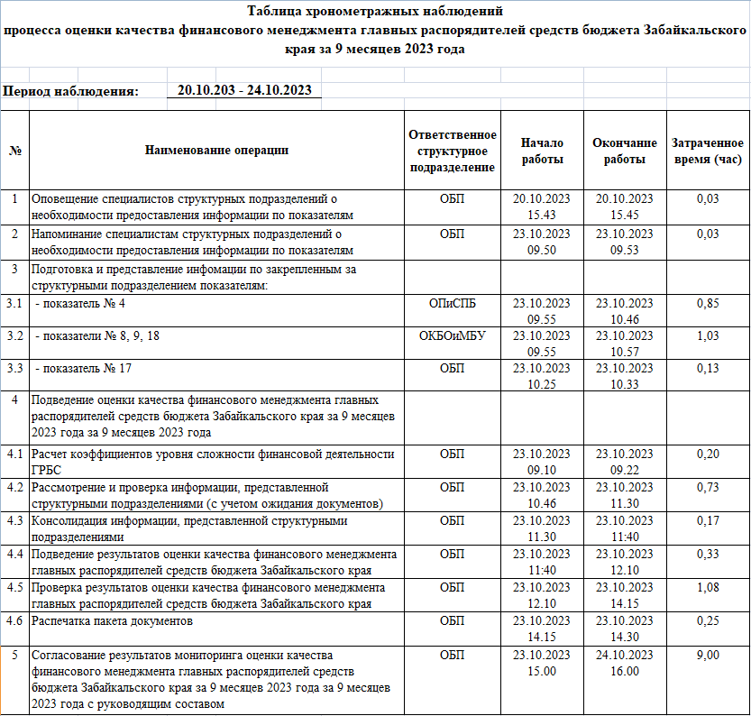
Промежуточные решения
4. Мониторинг устойчивости проекта (2/5)
19

Slide 20
Спасибо
за внимание
Гаранина Анастасия Сергеевна
Заместитель начальника отдела бюджетной политики
управления бюджетного планирования
Тел.: +7 (3022) 35 29 50
Моб. тел.:
E-mail: ref@fin.e-zab.ru
29 января 2024 года

